Slide 1
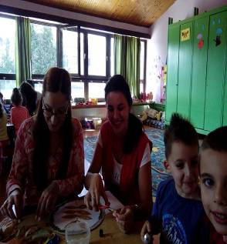
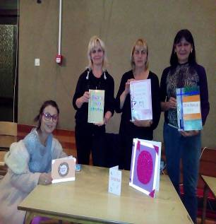
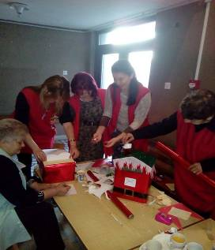
Радионице за децу, родитеље и васпитаче се у нашем вртићу често организују, на велико задовољство свих учесника.
Следе фотографије са радионице за децу и родитеље ,,Израда слика од јесењег материјала’’ (деца, родитељи и васпитачи старије васпитне групе) и радионица за васпитаче (,,Израда књиге’’, реализатор васпитач Драгана Станојевић и ,,Израда поштанског новогодишњег сандучета’, реализатор васпитач Тања Денић).

